Slide 1
Международный центр энергоэффективности, ресурсосбережения и экотехнологий «PRO ECO» г. Караганда Республика Казахстан
Инновационные технологии «простого энергосбережения»
9 ноября 2018 года Первый международный форум по энергосбережению
Специалист по энергоменеджменту и аудиту Мирошниченко Дарья
proeco.darya@gmail.com

Slide 2
Потенциал экономии энергии/экономии в деньгах
ОТ 20 %
ДО 50 %
Электроэнергия Тепловая энергия Вода
МЖД ЖКХ Бюджетные объекты Промышленные предприятия

Slide 3
Как экономить электроэнергию )
Применяемые решения
Простые инновации
Приборный учет Оборудование (ЧРП, автоматизация) Освещение (LED)
Проектирование
Зонирование
Менеджмент (энерго)
Формы учета

Slide 4
Экономия тепла
Термостатика
Балансировка
Погодное регулирование
Энергосберегающие решения для ограждающих конструкций
Модернизация элеваторных узлов
Поквартирный учет
Менеджмент (энерго)
Формы учета
Применяемые решения
Простые инновации

Slide 5
Экономия воды
Применяемые решения
Простые инновации
Приборный учет
Автоматические системы контроля утечек воды
Менеджмент (энерго)
Формы учета

Slide 6
КОМФОРТ
ЭКОНОМИЯ
РАЗУМНОЕ ПОТРЕБЛЕНИЕ

Slide 7
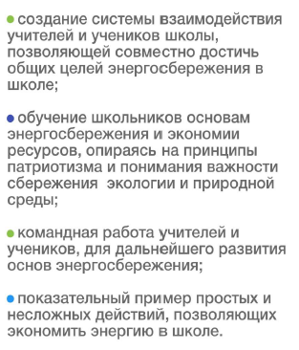
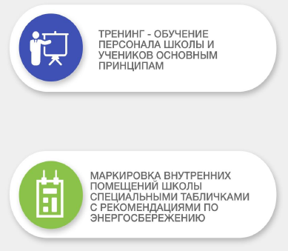
Реализованные решения совместно с ПРООН
Демонстрационные пилотные проекты в Кызылординской и Мангистаусской областях 2016 год
«Внедрение систем энергоменеджмента
для управления энергией в зданиях»

Slide 8
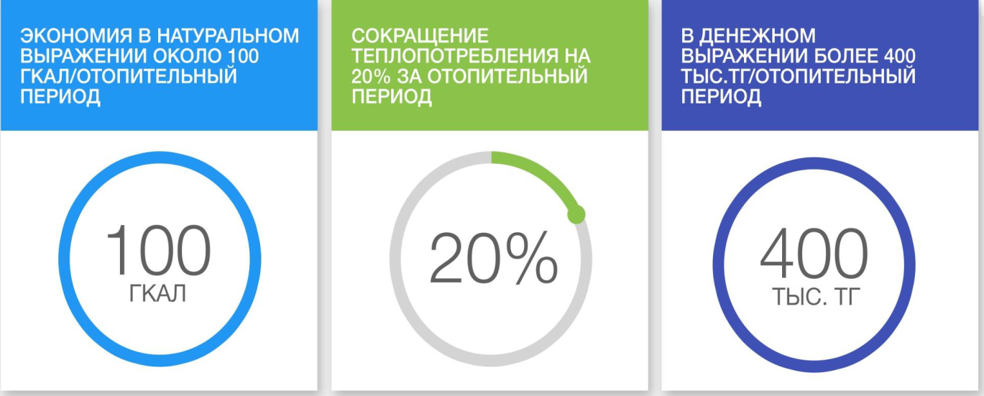
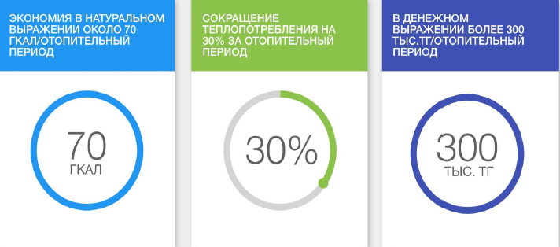
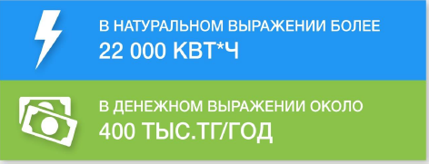
г. Кызылорда школа №11
Технические энергоэффективные решения (тепло)
Г. Актау школа №3
Освещение

Slide 9
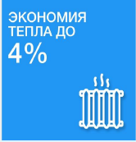
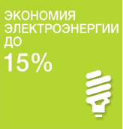
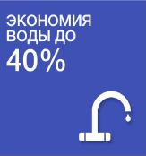
Технические энергоэффективные решения:
Автоматизация теплопотребления
Установка светодиодного энергоэффективного освещения
Внедрение системы управления энергопотреблением здания АСКУЭ
Административно - управленческие энергоэффективные решения:
- Внедрение системы энергомониторинга и энергоменеджмента

Slide 10
Энергоменеджмент
Офисное здание компании Эргономика
Реализованные решения
ХВС
1 Установка двухтактных клапанов расхода воды на сливные бачки унитазов.
2. Маркировка здания табличками – напоминалками об экономии воды.
4. Внедрение системы энергоменеджмента (создание системы ответственности и контроля за потреблением воды по этажам)
3 Внедрение программного модуля SCADA с архивацией данных по максимальному суточному расходу воду. Возможность определения утечек. А так же системой автоматического закрытия подачи ХВС в систему водоснабжения здания, при необоснованных утечках воды в течение получаса днем и ночью.
Тепло
Внедрение программного модуля SCADA с настроенной программой контроля подачи тепла в здание с учетом нагрева солнечной стороны здания (солнечной инсоляции), с учетом контроля внутренний температуры помещений, и регулированием температуры по контурам.
Электроэнергия
1. Модернизация алгоритма работы циркуляционных насосов в тепловом пункте.
2. Изменение схем освещения по этажам.
3. Замена существующих ламп на светодиодные аналоги
4. Снижение электропотребления водонагревателя кухни путем снижения температуры нагрева до комфортной (40 С).
5. Маркировка здания табличками – напоминалками об экономии электроэнергии.
6. Внедрение системы энергоменеджмента (создание системы ответственности и контроля за потреблением энергии по этажам)

Slide 11
ЭНЕРГОМЕНЕДЖМЕНТ
Полученная экономия
Офисное здание компании Эргономика
Тепло
50% - от 500 тыс тг/год
ХВС
60% - от 300 тыс тг/год
Электроэнергия
35% - от 200 тыс тг/год

Slide 12
ИННОВАЦИОННЫЕ ТЕХНОЛОГИИ «ПРОСТОГО ЭНЕРГОСБЕРЕЖЕНИЯ»
Система контроля утечек воды
ПРЕИМУЩЕСТВА
Экономия потребления воды;
Быстрые сроки устранения утечек;
Оценка текущего состояния водопотребления;
Результативность. (Сокращение утечек воды от 20 до 50% в течение месяца).

Slide 13
ПРИНЦИП ДЕЙСТВИЯ ПРИ ПОВЫШЕНИИ РАСХОДА ВОДЫ
Превышение максимально возможного расхода воды либо выход за допустимые временные рамки
оповещения о превышении расхода воды
Отключение стояка холодного водоснабжения
Оповещение сервисной бригады об утечке
оповещение на телефон
Устранение утечек
принятие мер по устранению утечек
Открытие клапана

